Slide 1
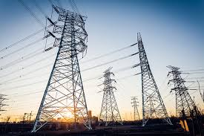

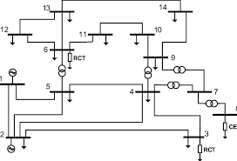
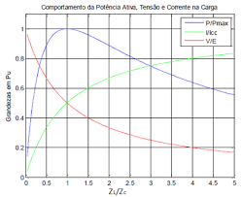
Minimização de Criticalidades de Redes Elétricas com foco nos ganhos de confiabilidade e robustez na Estimação de Estado

Slide 2
Aluno: Vinícius Biajoni Braga Flôr Disciplina: Inteligência Computacional

Slide 3
Roteiro
Introdução;
Contexto e Motivação;
Estimação de Estado e Criticalidades;
Formulação e Representação da Solução;
GRASP-VND;
VNS-VND;
Busca Local (VND);
Hash Global Auxiliar;
Testes e Resultados;
Conclusões e Trabalhos Futuros;

Slide 4

Roteiro
Introdução;
Contexto e Motivações;
Formulação e Representação da Solução;
GRASP-VND;
VNS-VND;
Busca Local (VND);
Hash Global Auxiliar;
Testes e Resultados;
Conclusões e Trabalhos Futuros;

Slide 5

Introdução
Operação em Tempo Real;
O objetivo do trabalho é reforçar uma rede pré-planejada reduzindo as chamadas criticalidades de medidas;
Uma rede pode possuir inúmeras barras disponíveis para alocação de Unidades de Medição(UMs) o que pode resultar em um problema combinatorial complexo;
As metaheurísticas tradicionalmente são amplamente aplicadas nesses tipos de problemas e para tal testou-se duas técnicas:
GRASP-VND;
VNS-VND;

Slide 6
Contexto e Motivações
A Estimação de Estado (EE) é uma etapa vital da operação em tempo real de sistemas elétricos;
As medidas presentes na rede juntamente com a sua topologia definem a sua condição de observabilidade;
A Literatura se encontra saturada de soluções de alocação ótima para garantia de observabilidade com um custo mínimo;
Foco não explorado -> Capacidade de Processamento de Erros Grosseiros e Perda de Observabilidade;

Slide 7
Contexto e Motivações
Motivações:
Explorar e formular um problema novo;
Capacidade de reforçar a rede e possibilitar a mitigação das criticalidades;
Apresentar uma forma de solução através da utilização do “poder” das metaheurísticas;
Contexto prático para aplicação do estudo das criticalidades de uma rede elétrica;

Slide 8
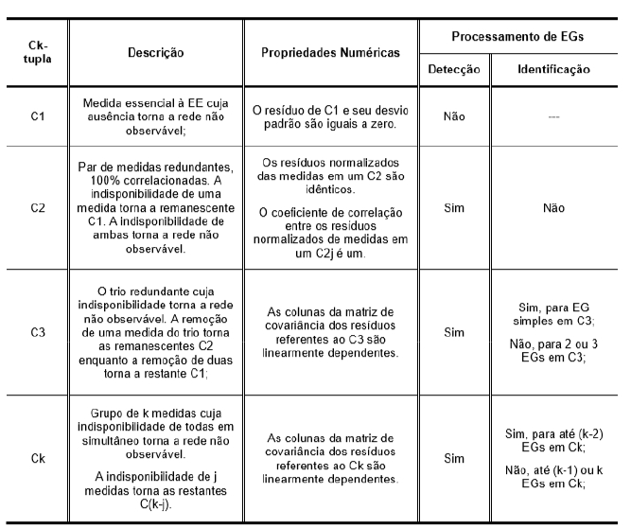
Contexto e Motivações
Risco
Relação das Criticalidades de Medidas e a capacidade de Processamento de Erros Grosseiros.
Quanto menor a cardinalidade mais riscos ao processo de EE.

Slide 9
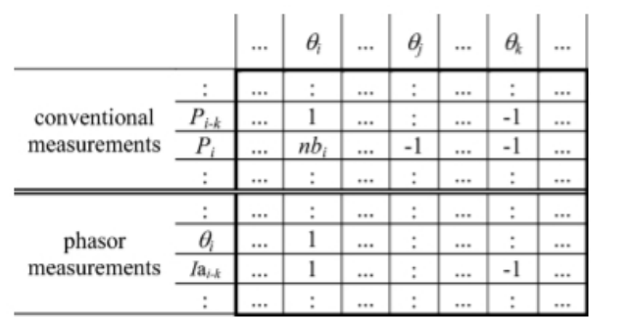
Estimação de Estado e Criticalidades das Medidas
Estimação de Estado:
Análise de Criticalidades
Matriz Jacobiana
Insumo base para a análise de criticalidades
Matriz E
Um plano de medição e a topologia da rede definem uma matriz Jacobiana (H)

Slide 10
Formulação e Representação da Solução
Premissas:
Existe um sistema elétrico observável com um respectivo plano de medição;
Do sistema existente, se conhece um conjunto de criticalidades até a cardinalidade 2 ou 3, dependendo da dificuldade do sistema para obtenção dessas;
Se possui um "lote" de UMs que deve ser alocado na rede de maneira a suplantar, ao máximo (ou da melhor forma possível), as criticalidades conhecidas;
As UMs inseridas são completas, ou seja, inserem na rede todas as medições possíveis em uma barra;
As medidas alocadas a priori na rede não são, necessariamente, completas, apenas as novas UMs apresentam, obrigatoriamente, essa condição;
Define-se prioridades (pesos) para as cardinalidades, os quais auxiliam na decisão de qual solução é a melhor;
Deseja-se suplantar ao máximo as medidas críticas (C1s) pois são aquelas que pior impactam no processo de EE e na capacidade de observação da rede.

Slide 11
Formulação e Representação da Solução
Premissas:
Existe um sistema elétrico observável com um respectivo plano de medição;
Se possui um "lote" de UMs que deve ser alocado na rede de maneira a suplantar, ao máximo (ou da melhor forma possível), as criticalidades conhecidas;
Define-se prioridades (pesos) para as cardinalidades;
Deseja-se suplantar ao máximo as medidas críticas (C1s) pois são aquelas que pior impactam no processo de EE e na capacidade de observação da rede.

Slide 12
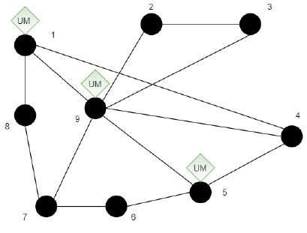
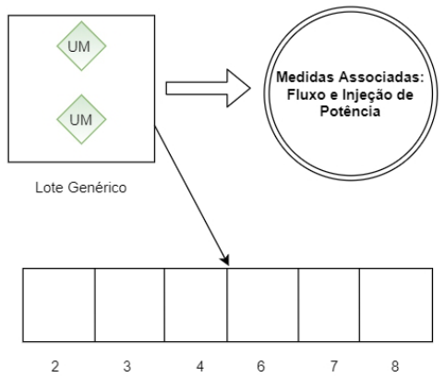
Formulação e Representação da Solução
Ilustração do Problema

Slide 13
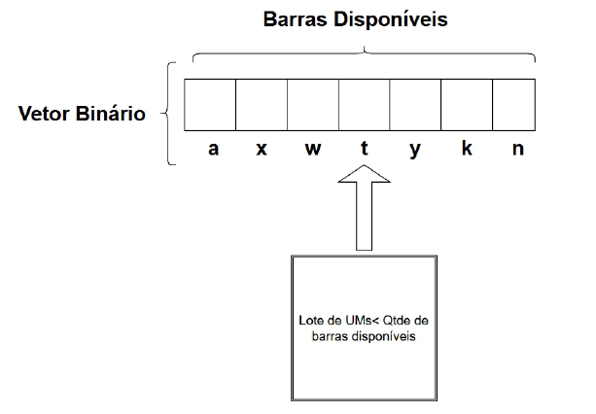
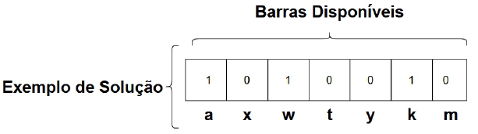
Formulação e Representação da Solução
Representação da Solução

Slide 14
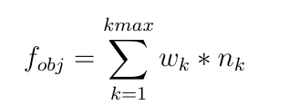
Formulação e Representação da Solução
Seja uma rede observável e um lote L de UMs pré-definido, deseja-se alocar essas unidades de maneira a minimizar a seguinte equação:
Desafio adicional
Vetor de Criticalidades
Vetor de pesos

Slide 15
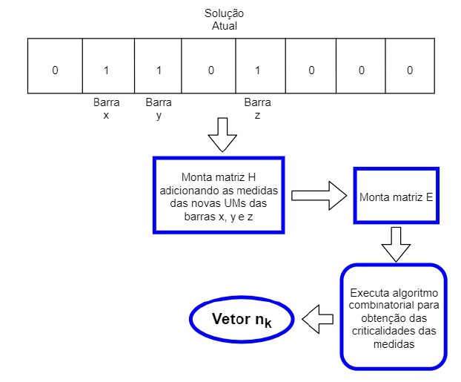
Formulação e Representação da Solução
Seja uma rede observável e um lote L de UMs pré-definido, deseja-se alocar essas unidades de maneira a minimizar a seguinte equação:
Vetor de Criticalidades
Vetor de Pesos

Slide 16
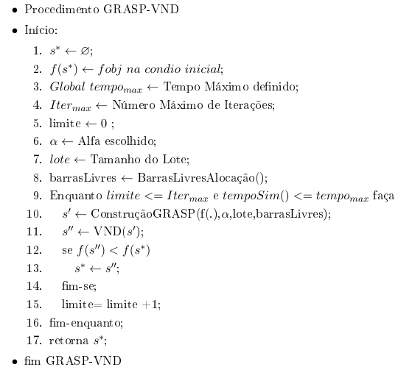
GRASP-VND
Construção Heurística;
Busca Local VND;

Slide 17
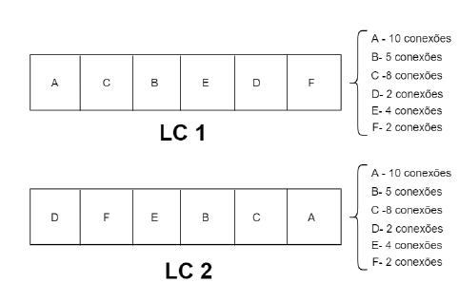
GRASP-VND
Critérios de Construção:
Em redes sem barras terminais importantes ou com pouco conhecimento do arranjo das medidas ordena-se a LC dando preferência à inserção de UMs em barras com mais conexões, ou seja, essas estarão no topo da lista;
Em redes com barras terminais sem UMs e com muitas criticalidades "próximas" a esses barramentos, então prioriza-se, na ordenação da LC, as barras com menos conexões;
Função baseada na quantidade de conexões de cada barramento

Slide 18
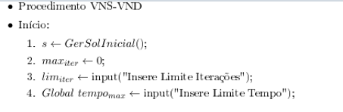
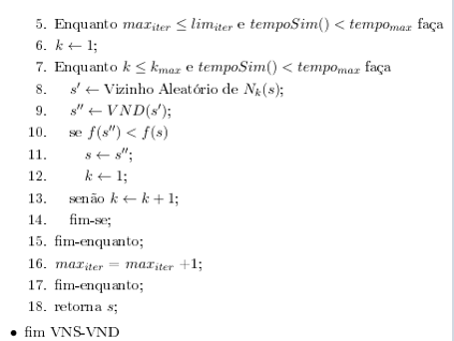
VNS-VND
Gerador de Sol. Iniciais
Geração de um Vizinho Aleatório
Busca Local

Slide 19
VNS-VND
Soluções Iniciais:
Solução Inicial Aleatória - Constrói-se de forma sistemática uma alocação viável de UMs através do sorteio aleatório das barras nas quais será distribuído o lote disponível, esse tipo de solução pode ser interessante quando se conhece pouco da rede ou necessita-se de diversificação.
Solução Inicial Gulosa - Gera-se uma solução inicial com um critério guloso baseado na quantidade de conexões presentes em cada barramento, as escolhas desse critério seguem as mesmas premissas da formação da lista de candidatos do algoritmo GRASP-VND. Essa forma de geração possibilita a inserção de informações quanto às barras preferíveis para
Envolve o conhecimento da rede!!!

Slide 20
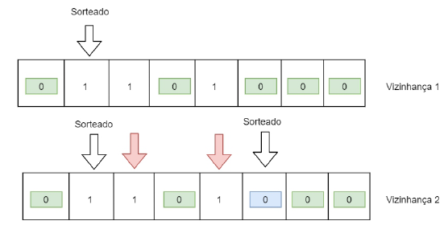
Busca Local (VND)
Aplicada em ambas metaheurísticas;
Baseada em 4 estruturas de vizinhança básicas:
Vizinhança 1- Baseia-se na troca de uma posição igual a 1 na solução por outra igual a 0, ou seja, retira a UM de uma barra e coloca-se em outra disponível.
Vizinhança 2 - Realiza-se a troca de duas posições iguais a 1 por outras duas iguais a 0;
Vizinhança 3- Aplica-se a vizinhança 1 e rotaciona-se o vetor binário;
Vizinhança 4 - Aplica-se a vizinhança 2 e rotaciona-se o vetor binário;
Nas redes maiores a busca é parcial

Slide 21
Busca Local (VND)
Aplicada em ambas metaheurísticas;
Baseada em 4 estruturas de vizinhança básicas:
Vizinhança 1- Baseia-se na troca de uma posição igual a 1 na solução por outra igual a 0, ou seja, retira a UM de uma barra e coloca-se em outra disponível.
Vizinhança 2 - Realiza-se a troca de duas posições iguais a 1 por outras duas iguais a 0;
Vizinhança 3- Aplica-se a vizinhança 1 e rotaciona-se o vetor binário;
Vizinhança 4 - Aplica-se a vizinhança 2 e rotaciona-se o vetor binário;
Nas redes maiores a busca é parcial

Slide 22
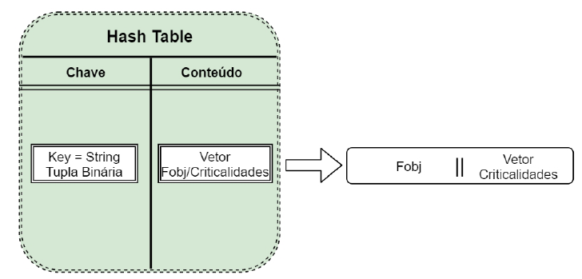
Hash Global Auxiliar
Insere memória às iterações;
Estratégia previamente testada no processo de determinação das criticalidades;
Importante para amenizar o tempo gasto no cálculo das criticalidades;
Acelera a análise de possíveis candidatos já avaliados;

Slide 23
Testes e Resultados
Simulações:
Máquina -> Intel i7 sétima ger. com 16 GB de RAM;
Pré-processamento e metaheurísticas -> MATLAB;
Análise de criticalidades e obtenção do vetor nk -> Linguagem C com utilização de OpenMP;

Slide 24
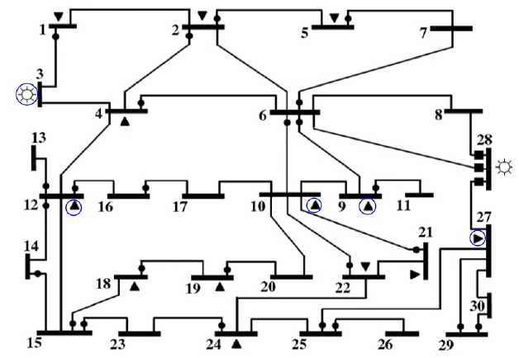
Testes e Resultados
Redes:
Removeu-se as medidas destacadas para o surgimento de mais criticalidades
IEEE 30 Barras

Slide 25
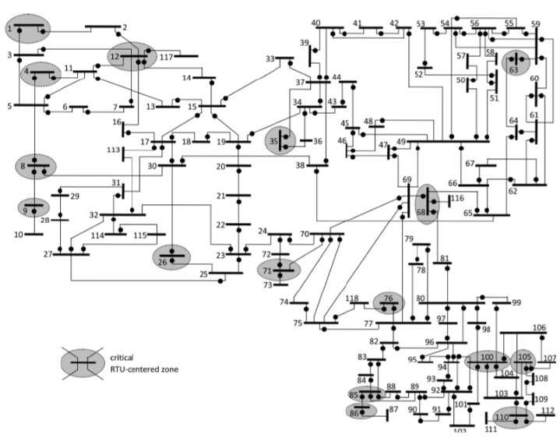
Testes e Resultados
Redes:
Plano original
IEEE 118 Barras

Slide 26

Testes e Resultados
Redes:
Alterou-se o plano da rede IEEE 118 barras para a geração de uma instância mais desafiadora:
Programação Linear Inteira (Baseada na Literatura*);
Geração de um plano observável;
Resultado = 39 UMs alocadas e 79 barras livres para alocação;
*B. Xu and A. Abur, “Observability analysis and measurement placement for system with PMUs”, in Proc. IEEE Power System Conf. Expo., Oct. 2004, vol. 2, pp. 943-946.
Ax $≤$ b, ${ x}_{i}∈\{0,1\}$
Explosão combinatória

Slide 27
Testes e Resultados
Testes Principais:
Rede 30 Barras- Lotes de UMs de tamanho 3 e 6; kmax=3 e 12 barramentos disponíveis para alocação;
Rede 118 Barras plano base- Lotes de UMs de tamanho 6 e 9; kmax=2 e 19 barramentos disponíveis para alocação;
Rede 118 Barras Nova- Lote de UMs tamanho 10, kmax=2 e 79 barramentos disponíveis para alocação;
Comparação com busca exaustiva

Slide 28



Testes e Resultados
Critérios Principais:

Slide 29

Testes e Resultados
Condições Iniciais e Pesos Definidos:
Rede 30 Barras - w=[10, 3, 1.5]
Rede 118 Barras Base - w=[20, 1.5]
Rede 118 Barras Modificado - w=[1, 1]
Processo Empírico

Slide 30
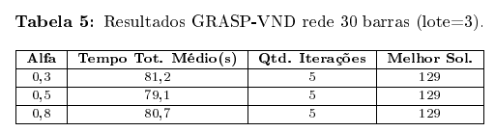
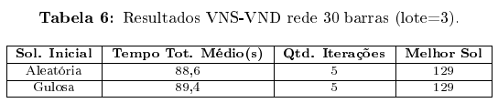
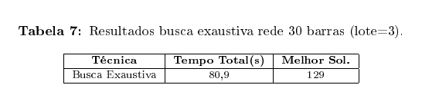
Testes e Resultados
Rede 30 Barras Lote 3:

Slide 31

Testes e Resultados
Rede 30 Barras Lote 3:
Condição Inicial

Slide 32
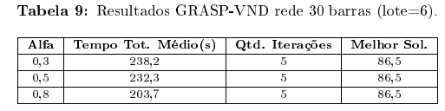
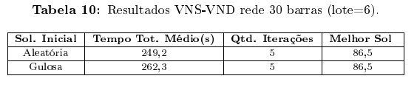
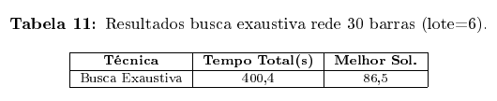
Testes e Resultados
Rede 30 Barras Lote 6:

Slide 33
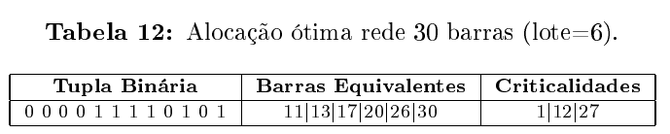
Testes e Resultados
Rede 30 Barras Lote 6:
Condição Inicial
Grande Redução

Slide 34
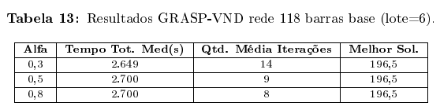
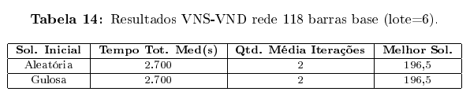
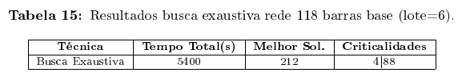
Testes e Resultados
Rede 118 Barras Base - Lote 6:
Tempo limitado

Slide 35
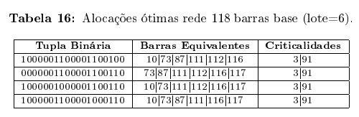
Testes e Resultados
Rede 118 Barras Base - Lote 6:
Condição Inicial
Barras 73, 111 e 116 presentes em todas best-solutions
Prioridade na redução das medidas críticas
Barras Terminais

Slide 36
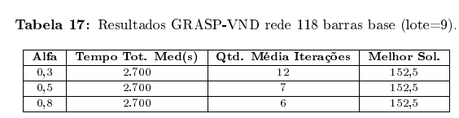
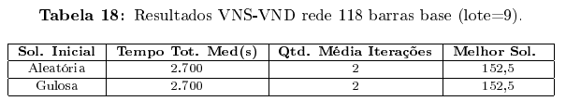
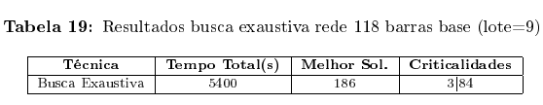
Testes e Resultados
Rede 118 Barras Base - Lote 9:
Tempo Limite 45 minutos

Slide 37
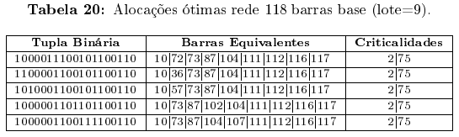
Testes e Resultados
Rede 118 Barras Base - Lote 9:
Condição Inicial
Barras 10, 73, 87, 104, 111, 112, 116 e 117
Barras Terminais

Slide 38
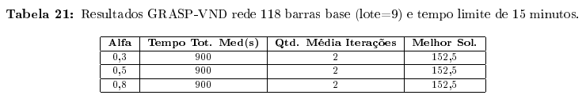

Testes e Resultados
Rede 118 Barras Base - Lote 9:
15 min -> Teste adicional
Redução da qtd. de iterações, mas manutenção da qualidade da solução.

Slide 39
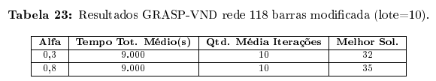
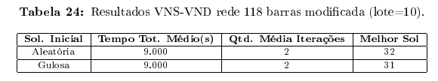
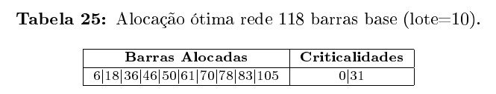
Testes e Resultados
Rede 118 Barras modificada - Lote 10:
A busca exaustiva não é aplicável nessa instância.
Condição Inicial

Slide 40
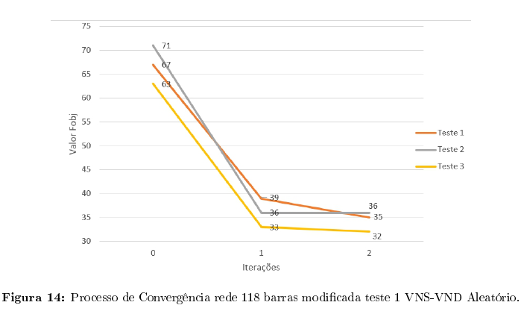
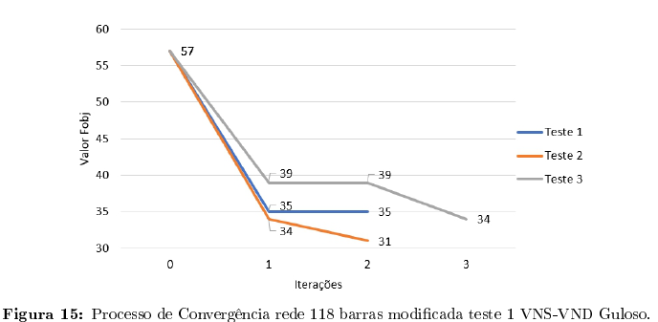
Testes e Resultados
Rede 118 Barras modificada - Lote 10:

Slide 41
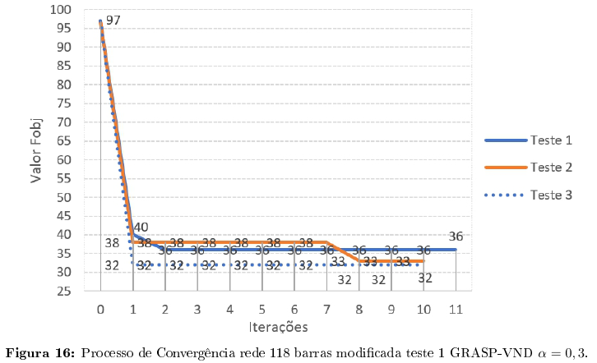
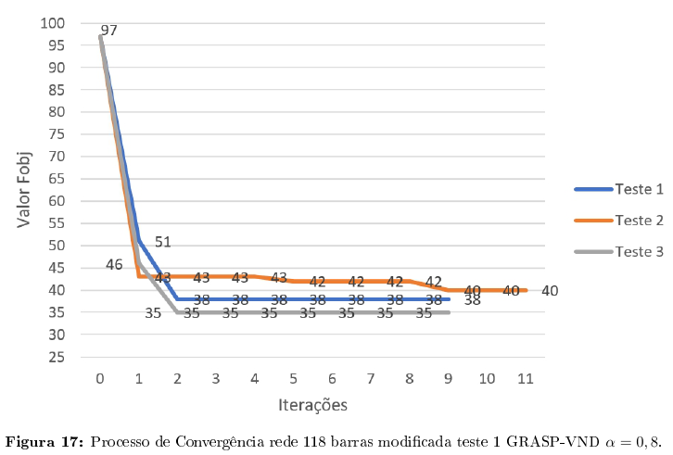
Testes e Resultados
Rede 118 Barras modificada - Lote 10:

Slide 42
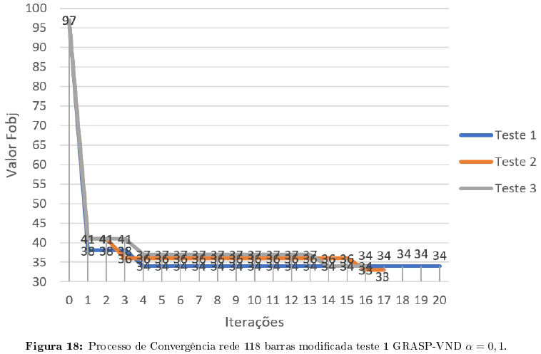
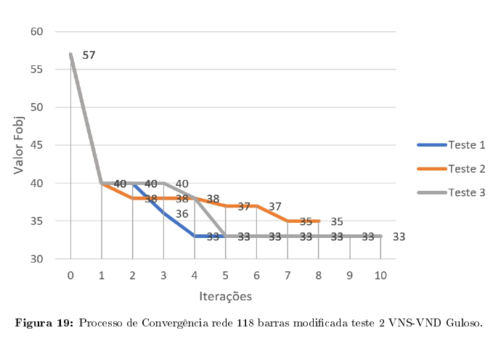
Testes e Resultados
Rede 118 Barras modificado - Lote 10:
Vizinhanças 1 e 2 e “sol. inicial gulosa”

Slide 43
Conclusões e Trabalhos Futuros
Conclusões:
O trabalho atingiu os objetivos iniciais de redução das criticalidades e de se comprovar a aplicação prática da análise das criticalidades de medidas, além de validar o uso de metaheurísticas para o problema em questão;
Com a comparação com a busca exaustiva demonstrou-se que a aplicação das metaheurísticas é um bom caminho para o problema proposto;
Nas redes e instâncias de menor dimensão ambas metaheurísticas se mostraram equivalentes e atingiram resultados semelhantes;
O GRASP-VND apesar de possuir iterações mais rápidas que o VNS-VND não conseguiu superá-lo na instância mais complexa;
A formulação proposta se mostrou válida, porém há a necessidade de pós-filtragem em casos onde há configurações equivalentes;
Para a instância mais difícil as soluções iniciais mais gulosas se mostraram mais interessantes pois permitem a inserção de conhecimentos práticos no problema;

Slide 44
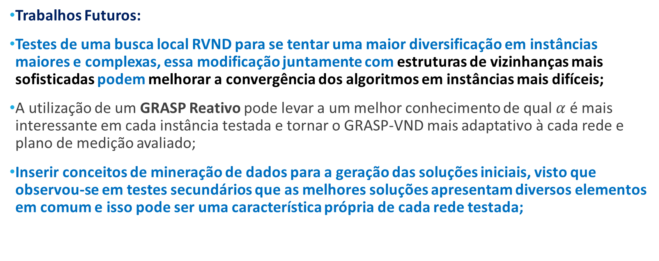
Conclusões e Trabalhos Futuros
Trabalhos Futuros:
Testes de uma busca local RVND para se tentar uma maior diversificação em instâncias maiores e complexas, essa modificação juntamente com estruturas de vizinhanças mais sofisticadas podem melhorar a convergência dos algoritmos em instâncias mais difíceis;
A utilização de um GRASP Reativo pode levar a um melhor conhecimento de qual $α$ é mais interessante em cada instância testada e tornar o GRASP-VND mais adaptativo à cada rede e plano de medição avaliado;
Inserir conceitos de mineração de dados para a geração das soluções iniciais, visto que observou-se em testes secundários que as melhores soluções apresentam diversos elementos em comum e isso pode ser uma característica própria de cada rede testada;
Testado preliminarmente
Testado preliminarmente

Slide 45
Conclusões e Trabalhos Futuros
Trabalhos Futuros:
Inserção de restrições que indiquem prioridades em relações aos barramentos livres para alocação, considerando distâncias físicas e dificuldade de instalação por localidade inserindo assim informações práticas ao problema;
Aprimoramento da formulação para considerar mais fatores além das criticalidades como, por exemplo, custos distintos das barras;
Desenvolvimento de outras funções para a etapa construtiva do GRASP, considerando não só uma informação heurística mas também alguma função que traga informações quanto às criticalidades reduzidas com a inserção de cada barra;
Geração de mais instâncias difíceis para testes e calibração das metaheurísticas e a consequente realização de testes em outras configurações de rede;

Slide 46
OBRIGADO!!!

Slide 47
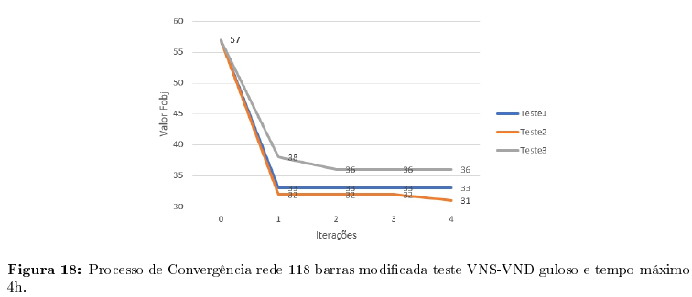
Teste Adicional
VNS com tempo extra:

